Slide 1

Mengenal Profesi Software Programmer
Bagaimana kode komputer mengubah ide menjadi aplikasi, sistem integrasi, dan solusi digital yang membantu jutaan orang setiap hari.

Slide 2
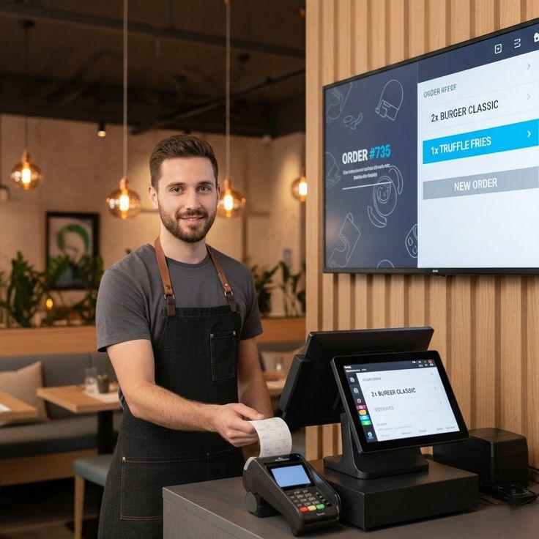



LATAR BELAKANG PROFESI
Mengapa Dunia Sangat Membutuhkan Programmer?
Kehidupan Serba Digital
Otomatisasi Perusahaan
Penyelesai Masalah
Aplikasi game, media sosial, hingga e-commerce bekerja karena racikan kode programmer.
Perusahaan besar membutuhkan sistem komputer agar operasional lebih cepat dan akurat.
Programmer menciptakan solusi otomatisasi untuk mempermudah pekerjaan manusia sehari-hari.

Slide 3
MEMBERSIHKAN JENIS PROGRAMMER (BAGIAN 1)
Pengembang Aplikasi & Web
Fullstack Web Developer
Mobile App Developer
Game Developer
Tampilan Depan & Mesin Belakang Web
Aplikasi Smartphone (Android & iOS)
Dunia Permainan & Grafis Interaktif
Menguasai desain halaman web yang dilihat pengguna sekaligus mengelola database di server.
Merancang aplikasi ringan, cepat, dan responsif untuk dipakai langsung di ponsel pintar.
Menulis aturan logika game, fisika karakter, dan alur permainan agar seru dimainkan.

Slide 4

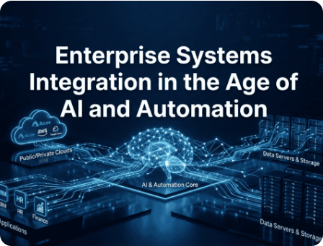
JENIS PROGRAMMER (BAGIAN 2)
Spesialis Enterprise & Integrasi Sistem
Enterprise Developer (SAP ABAP)
Membuat program khusus untuk mengelola keuangan, stok barang, dan pabrik di perusahaan besar.
System Integration Specialist
Penerjemah antar-sistem komputer. Menghubungkan aplikasi berbeda agar bisa bertukar data otomatis.

Slide 5




KETERAMPILAN UTAMA
Skill Apa Saja yang Dibutuhkan?
Logika Pemecahan Masalah
Bahasa Pemrograman
Kerja Sama Tim
Bahasa Inggris
Kemampuan berpikir runtut untuk menyelesaikan masalah langkah demi langkah.
Memahami instruksi koding seperti Python, JavaScript, Java, atau ABAP.
Berkomunikasi efektif dengan tim desainer, manajer proyek, dan pengguna.
Membaca panduan teknis dan berkomunikasi dengan komunitas global.

Slide 6
JALUR PENDIDIKAN
Langkah Menjadi Programmer Profesional
TAHAP 1
TAHAP 2
TAHAP 3
Sekolah Menengah
Perguruan Tinggi
Belajar Mandiri & Kursus
SMK RPL / TKJ atau SMA IPA
Teknik Informatika / Komputer
Bootcamp & Sertifikasi Global
Memulai dasar logika komputer, matematika dasar, dan pengenalan koding sederhana.
Mempelajari rekayasa perangkat lunak, struktur data, dan arsitektur sistem.
Membangun portofolio karya nyata dan mengikuti tren teknologi terbaru.

Slide 7

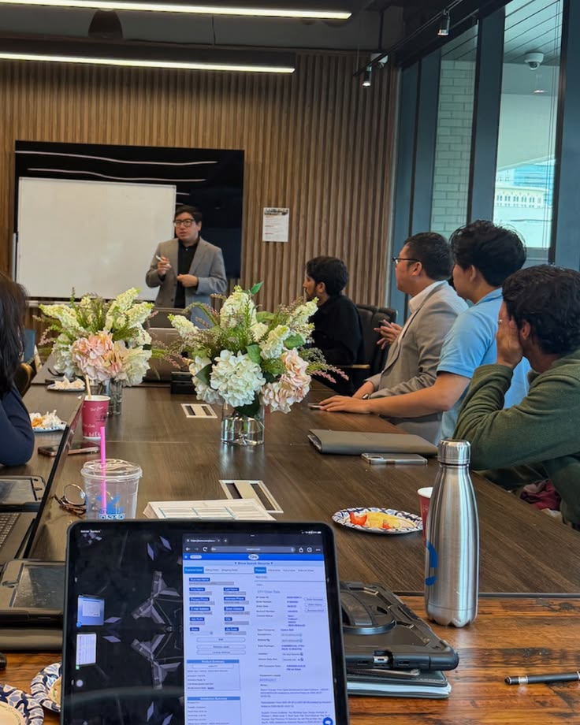
SUKA & DUKA PROFESI
Sisi Seru dan Tantangan Jadi Programmer
Sisi Menyenangkan (Suka)
Tantangan Nyata (Duka)
Kepuasan Karya: Bangga melihat aplikasi buatan sendiri dipakai banyak orang.
Mencari Error (Bug): Butuh kesabaran ekstra saat kode tidak berjalan lancar.
Kerja Remot: Bekerja dari mana saja selama ada laptop dan internet.
Belajar Seumur Hidup: Teknologi cepat berganti dan harus selalu belajar hal baru.
Prospek Cerah: Peluang kerja sangat luas dan gaji relatif tinggi.
Duduk Lama: Harus menjaga kesehatan karena banyak beraktivitas di depan layar.

Slide 8

AKTIVITAS INTERAKTIF
Uji Logika Koding: Mari Berpikir Seperti Komputer!
ALGORITMA SEDERHANA
1. Ambil Gelas
2. JIKA Teh Tersedia MAKA Tuang Teh
3. JIKA TIDAK Tuang Air Putih
4. Tambahkan Gula 1 Sendok
5. Aduk Hingga Larut
Pertanyaan Diskusi:
Apa minuman yang jadi jika Teh Habis di meja?
Jawab: Air Manis (Air Putih + Gula)!
Komputer bekerja persis seperti logika ini: menjalankan perintah secara jujur dan runtut tanpa tebak-tebakan.

Slide 9

Siap Menjadi Kreator Teknologi Masa Depan?
"Teknologi bukan sekadar untuk dipakai, melainkan diciptakan untuk mempermudah hidup banyak orang."
Terima Kasih • Ada Pertanyaan atau Diskusi?

Slide 10

Image Sources
https://teamcomputers.com/wp-content/uploads/2026/03/Blog-Feature-image-4-1.png
Source: teamcomputers.com

